Slide 1
Занятие кружка по интеллектуалному развитию дополнительной образовательной программы
«Спасение снеговика»

Slide 2



Slide 3
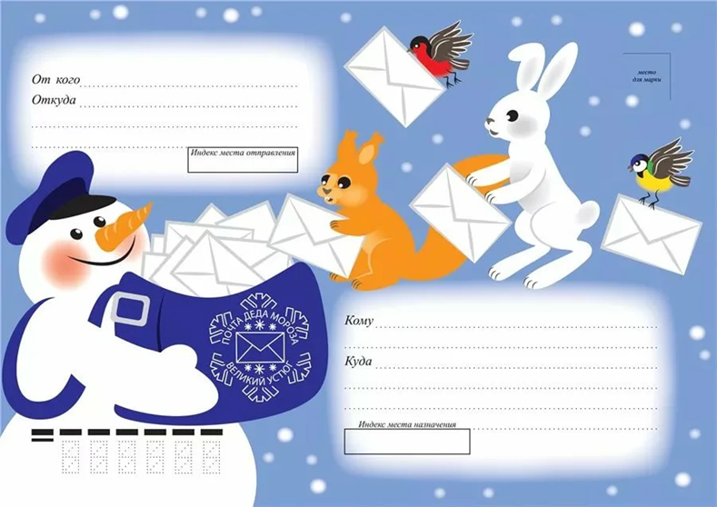
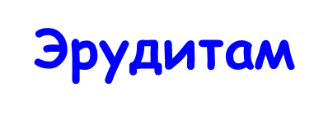

От Снеговика
Из Всезнайкино
г.Ноябрьск
Детский сад

Slide 4
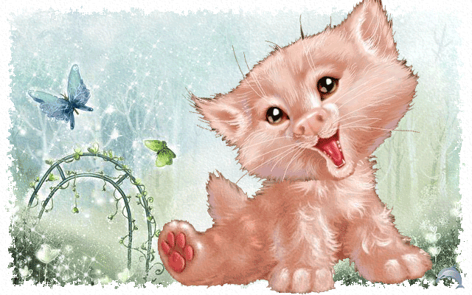
Мозговая гимнастика
«Качания головой».

Slide 5
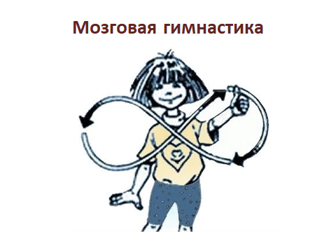

Slide 6

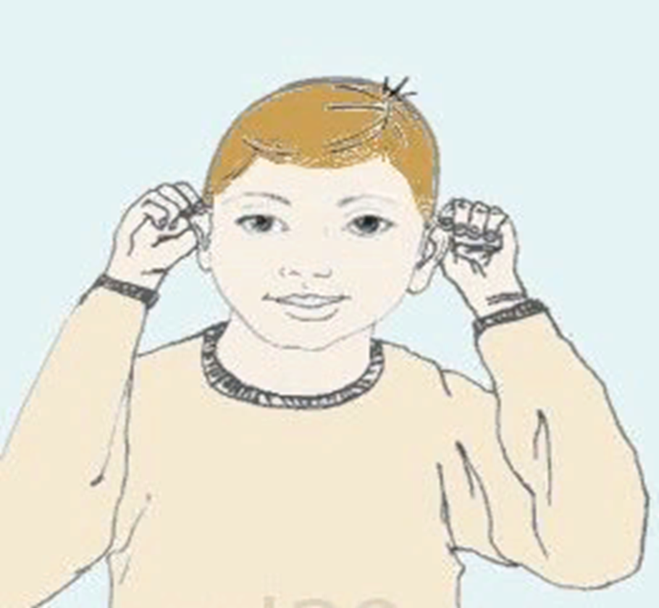

Slide 7


Мозговая гимнастика
2. «Стрельба глазами».

Slide 8
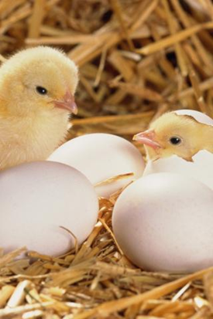
Разминка
Кем они были раньше?
Цыплёнок

Slide 9
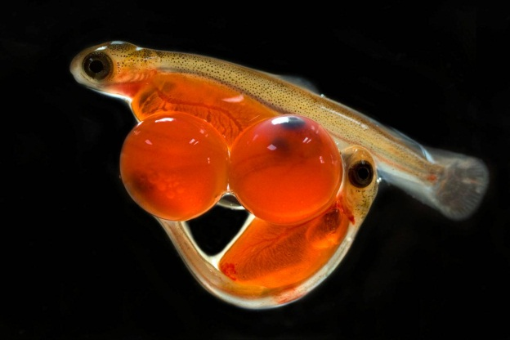
рыба

Slide 10
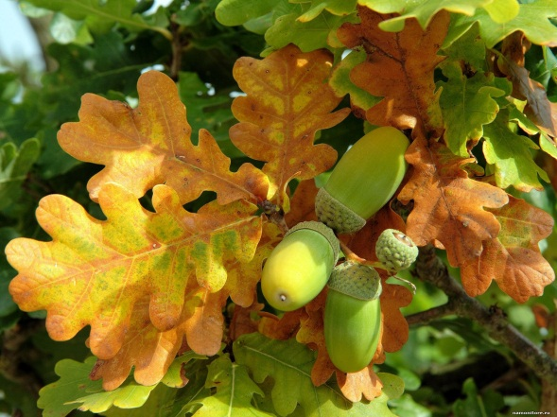
дуб

Slide 11
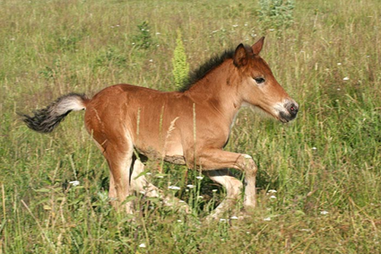
лошадь

Slide 12
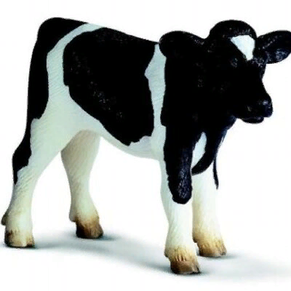
корова

Slide 13
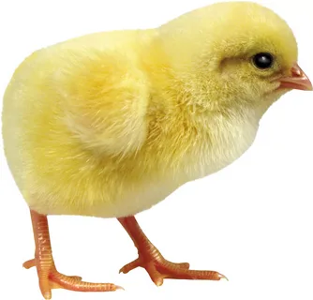
курица

Slide 14
Последний месяц в году?
(декабрь)
Прибор для измерения времени?
(часы)
Сказочный мальчик с деревянным носом?
(Буратино)
Последний день недели?
(воскресенье)
Сколько месяцев в году?
(12)
Прибор для стирки белья?
(Стиральная машина)
Воду можно разлить, а горох?
(рассыпать)
В какое время года птицы вьют гнезда?
(весной)

Slide 15
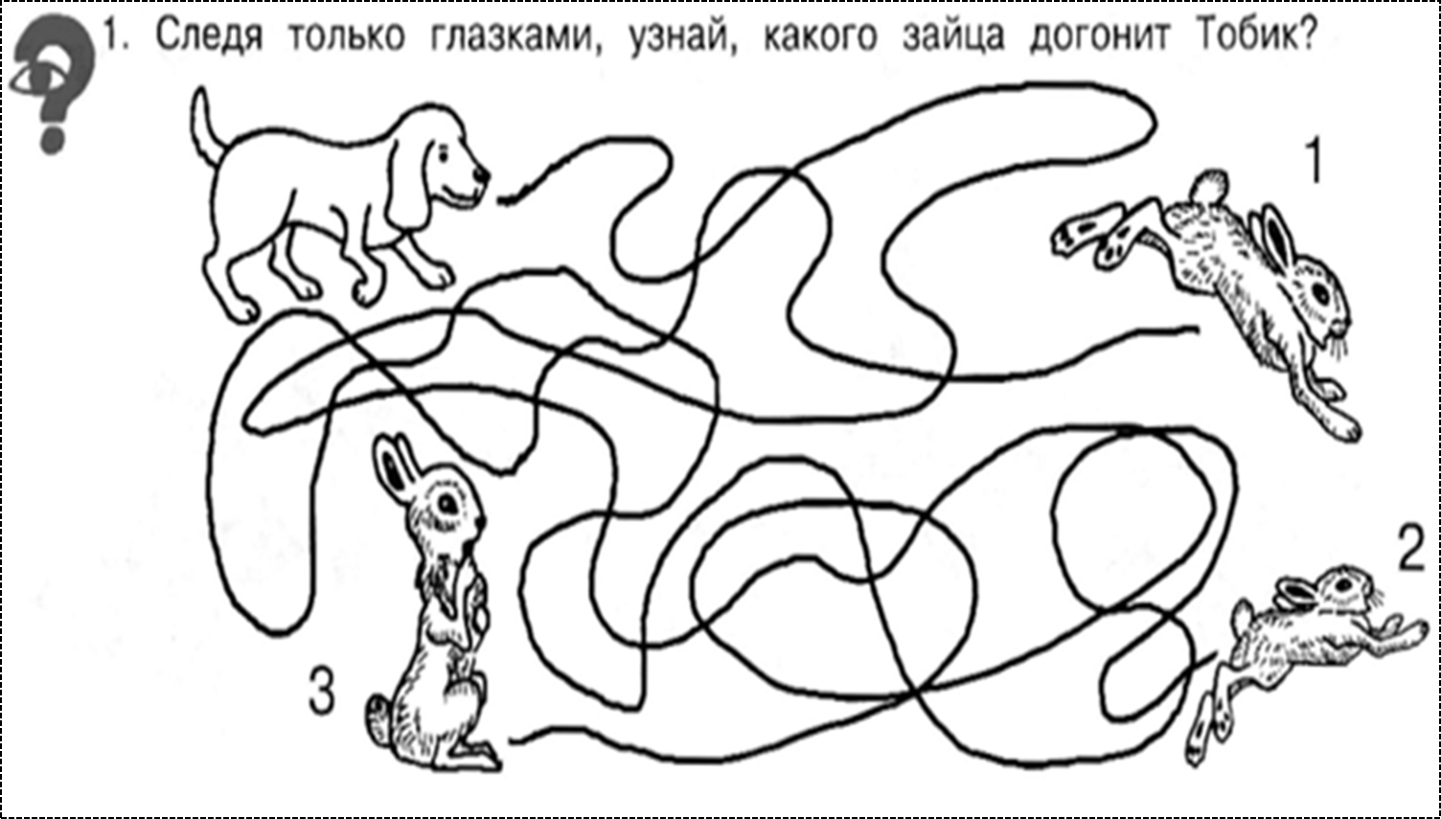

Slide 16
ЛОГИЧЕСКИЕ ЗАДАЧИ

Slide 17

ЛОГИЧЕСКИЕ ЗАДАЧИ
Стоит в поле дуб. На дубе 3 ветки. На каждой ветке по 3 яблока. Сколько всего яблок?
?

Slide 18
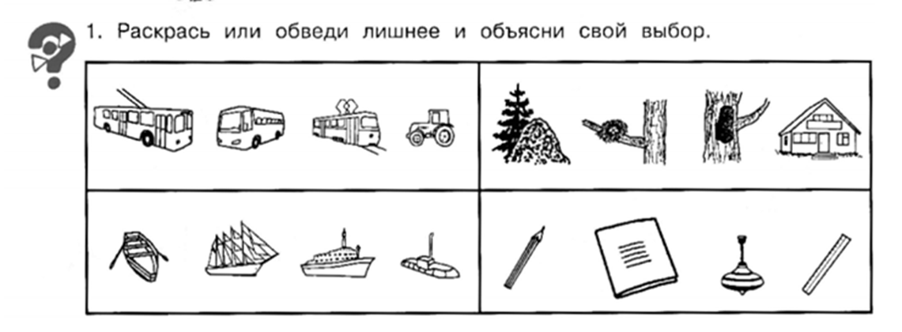



Slide 19
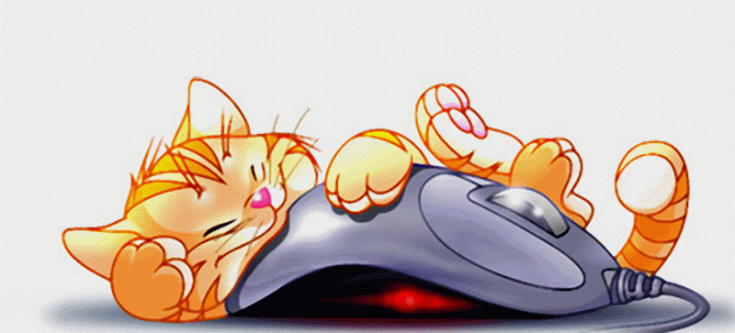
ОТДОХНЁМ !

Slide 20
Зарядка для пальчиков
Сцепим мы два кулачка
Словно крепких два крючка
А потом мы ждать не станем
Посильнее их потянем.

Slide 21
Комплекс №1 по Базарнову
Сделать глубокий вдох, наклоняясь вперед к крышке парты, вдох;
Крепко зажмурим глаза, потом открыть;
Руки на пояс, поворачивая голову в стороны, смотреть попеременно на правый и левый локоть;
Смотреть на доску 2-3 секунды, затем на кончики пальцев перед собой;
Руки вытянуть вперед и, смотря на кончики пальцев, поднимать их и опускать;
Держа указательный палец правой руки перед собой, проводить руки слева направо.

Slide 22
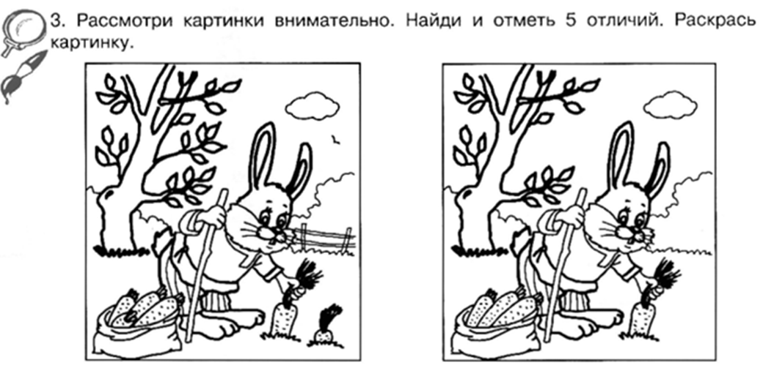


Slide 23
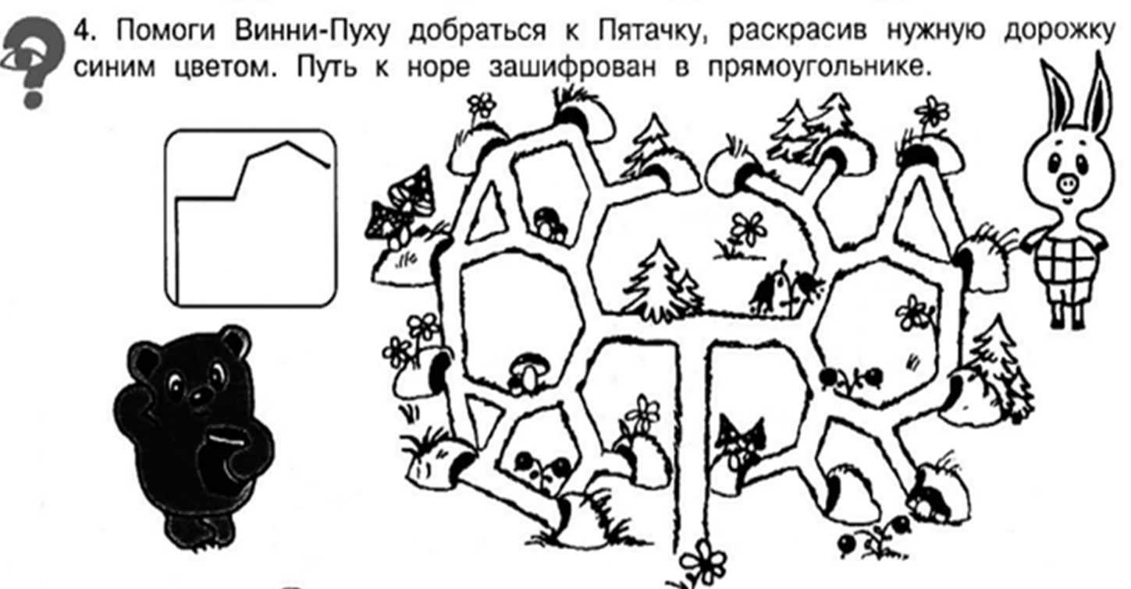

Slide 24

Гимнастика для глаз

Slide 25
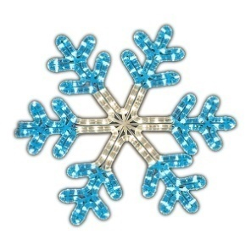
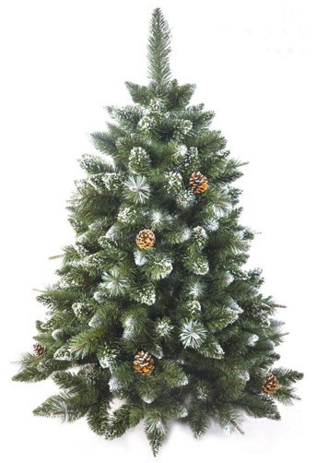

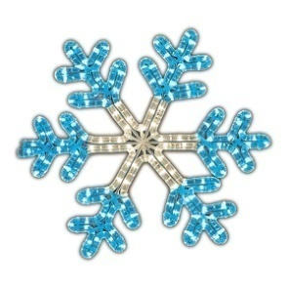

Slide 26

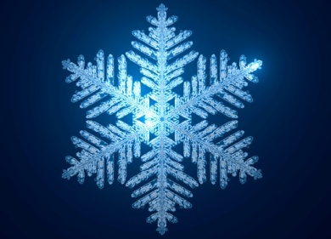




Slide 27

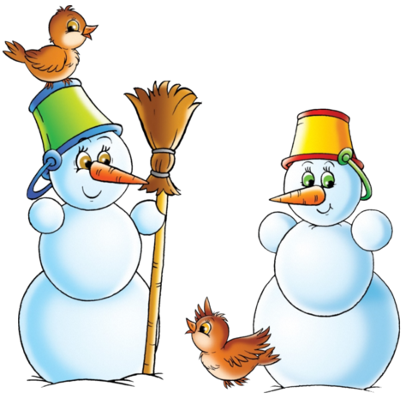

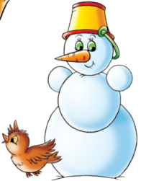
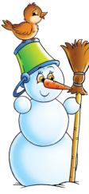

Slide 28


Slide 29
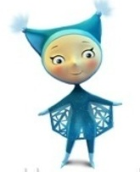
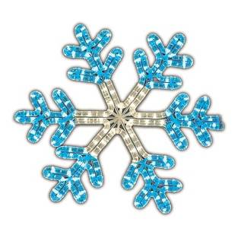
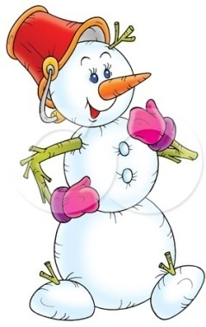
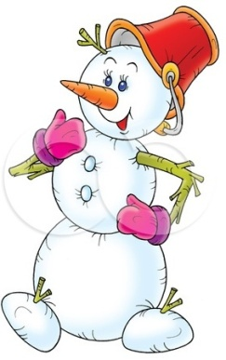

Берегите зрение!

Slide 30
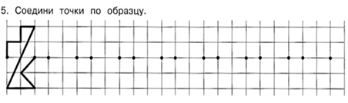

Slide 31
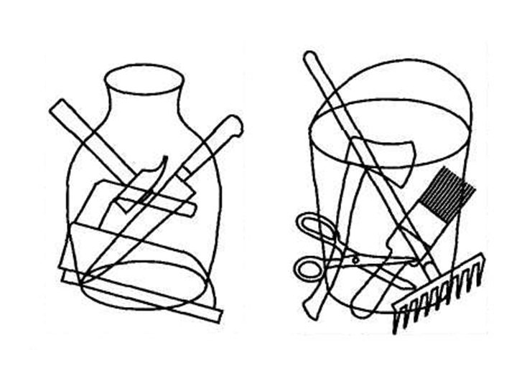
НАЙДИ СПРЯТАННЫЕ ПРЕДМЕТЫ

Slide 32
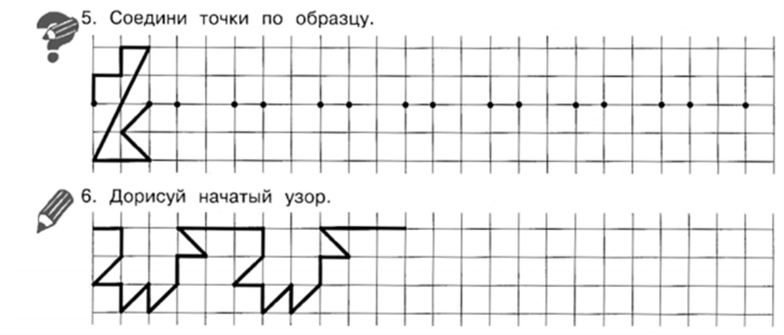

Slide 33
Оцени свою работу
Получилось всё отлично
Получилось все хорошо
Получилось все хорошо
Получилось все хорошо
Только часть заданий получилось так, как хотелось бы

